Slide 1
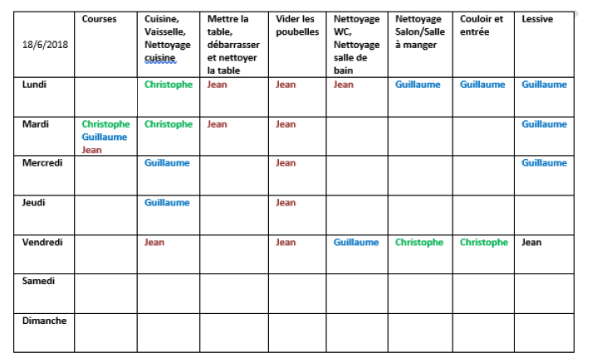



Appartement 121

Slide 2
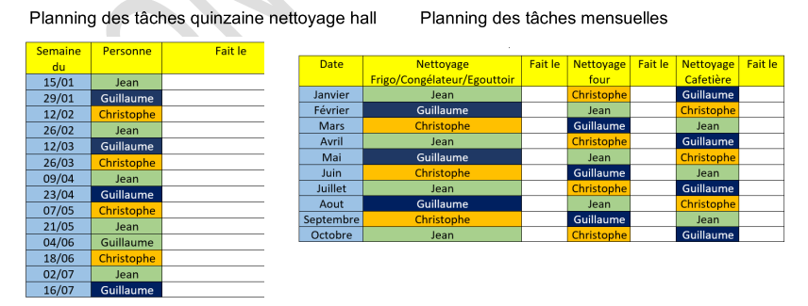
Appartement 121

Slide 3




Boutons possibles
Retour
Suivant

